Slide 1
স্বাগতম

Slide 2
পরিচিতি
শিক্ষক পরিচিতি
পাঠ পরিচিতি
শ্রেণিঃ-৮ম
বিষয়ঃ-বিজ্ঞান
অধ্যায়ঃ-ষষ্ঠ
সময়ঃ-৫০মিনিট
তারিখঃ-১৪/১২/২০২০ইং
মোঃরফিকুল ইসলাম
সহকারি শিক্ষক
শালীহর হাজী আমির উদ্দিন উচ্চ বিদ্যালয়
মোবাইলঃ- 01712412162
E-mail:-rafiqi2162@gmail.com

Slide 3
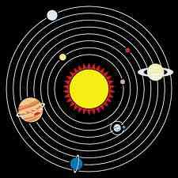
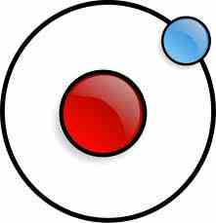
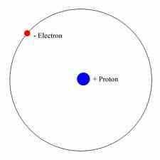
চিত্র গুলো দেখ ও চিন্তা কর-
পৃথিবী

Slide 4
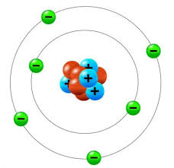

Slide 5
আজকের পাঠ
পরমাণুর গঠন

Slide 6
শিখনফল
এই পাঠ শেষে শিক্ষার্থীরা-
১।পরমাণু কি বলতে পারবে।
২।মৌলিক কণিকাগুলো সম্পর্কে ব্যাখ্যা করতে পারবে।
৩।পরমাণুর গঠন সর্ম্পকে বিভিন্ন বিজ্ঞানীর মডেল বর্ণনা করতে পারবে।

Slide 7
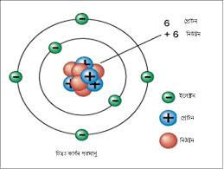
পরমাণুঃ-মৌলিক পদার্থের ক্ষুদ্রতম কনাকে পরমাণু বলে।
পরমাণুর গঠন

Slide 8
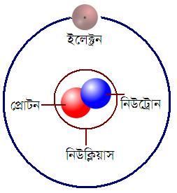
পরমাণুর কনিকা সমূহ-
চিত্র –পরমাণুর গঠন .

Slide 9
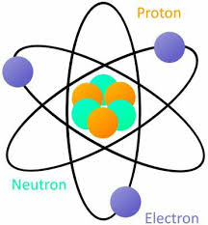
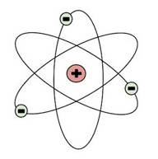
রাদারফোর্ড এর মতবাদ
রাদারফোর্ড মডেল
সৌরজগতের সূ্র্যের চারদিকে ঘূর্ণায়মান গ্রহসমূহের মতো পরমাণুর ইলেকট্রন গুলো নিউক্লিয়াসের চারদিকে অবিরাম ঘুরছে | ধনাত্নক চার্জবিশিষ্ট নিউক্লিয়াস ও ঋণাত্বক চার্জবিশিষ্ট ইলেকট্রনসমূহের পারস্পারিক স্থির বৈদ্যুতিক আকর্যণজনিত কেন্দ্রমুখী বল এবং ঘূর্ণায়মান ইলেকট্রনের কেন্দ্র-বহির্মুখী বল পরস্পর সমান।

Slide 10
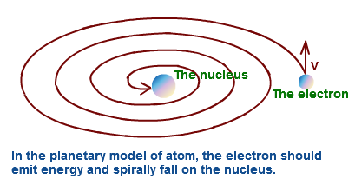
ম্যাক্সওয়েলের মতবাদ
ম্যাক্সওয়েলের পরমানু মডেল
ম্যাক্সওয়েলের তত্ত্বানুসারে কোনো চার্জযুক্ত বস্তু বা কণা কোন বৃত্তাকার পথে ঘুরতে থাকলে তা ক্রমাগত শক্তি বিকিরণ করবে এবং তার আবর্তন চক্রও ধীরে ধীরে কমতে থাকবে | সুতরাং ইলেকট্রন সমুহ ক্রমশ শক্তি হারাতে হারাতে নিউক্লিয়াসে প্রবেশ করবে |

Slide 11
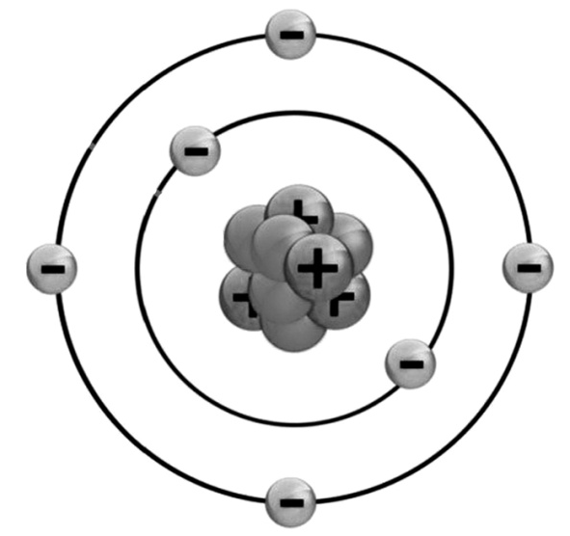
শক্তি স্তর নিউক্লিয়াস
বোরের মতবাদ
১। নিলস বোর ১৯১৩ সালে তাঁর বিখ্যাত পরমাণুর মডেল প্রকাশ করেন|
২। পরমাণুর নিউক্লিয়াসকে কেন্দ্র করে বৃত্তাকার পথে ইলেকট্রন সমূহ ঘুরতে থাকে |
চিত্র- বোরের পরমাণুর মডেল

Slide 12
দলগত কাজ
গ্রুপ-(ক+খ)
পরমাণুর গঠনের চিহ্নিত চিত্র অংকন কর
গ্রুপ-(ক+খ)
বোরের এর মতবাদ লিখ |
|

Slide 13
মূল্যায়ন
পরমাণু কি ?
পরমাণুর কয়টি কনিকা আছে ?
বোরের মতবাদটি কি ?
পরমাণুর নিউক্লিয়াসে কি কি থাকে?

Slide 14
বাড়ির কাজ
রাদারফোর্ডের পরমাণু মডেলটি চিত্রসহ ব্যাখ্যা কর |

Slide 15
ধন্যবাদ

